Slide 1
화면번호 | VIEW_0000 | 화면명 | TaskTime
기능번호 | 요청내용
OPEN DART 기능정의서

Slide 2
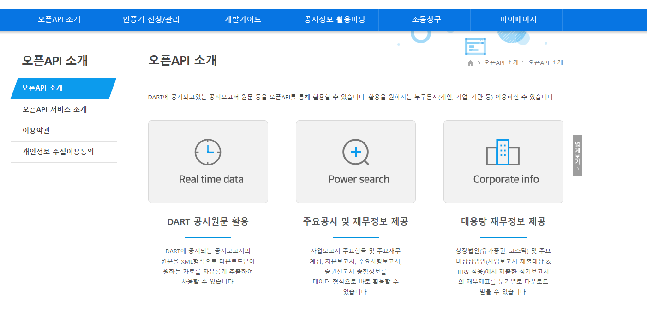
화면번호 | VIEW_0001 | 화면명 | 오픈API 소개
기능번호 | 요청내용
FUN_001 | 오픈API 소개 보기
1
정적 텍스트

Slide 3
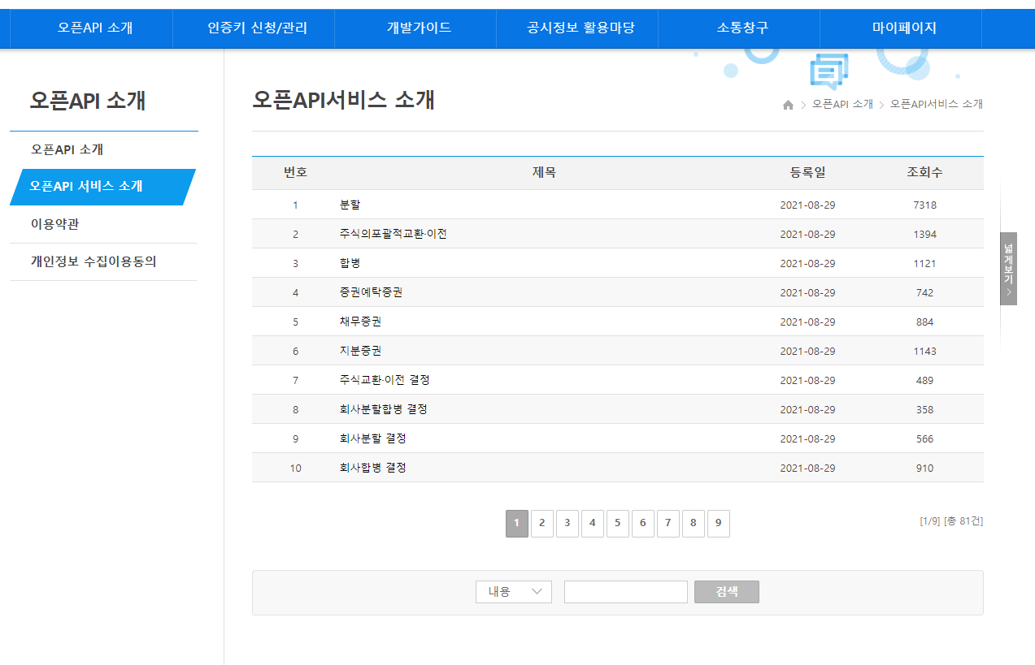
화면번호 | VIEW_0002-1 | 화면명 | 오픈API 서비스 소개 (리스트)
기능번호 | 요청내용
FUN_001 | 오픈API 서비스 소개
FUN_002 | 페이지 별 조회
FUN_003 | 제목/내용에서 선택
FUN_004 | 키워드 입력
FUN_005 | 검색조건 및 키워드로 조회
FUN_006 | 오픈API항목 클릭시 상세 보기
COMTNBBS.NTT_SJ
1
6
2
5
3
4

Slide 4
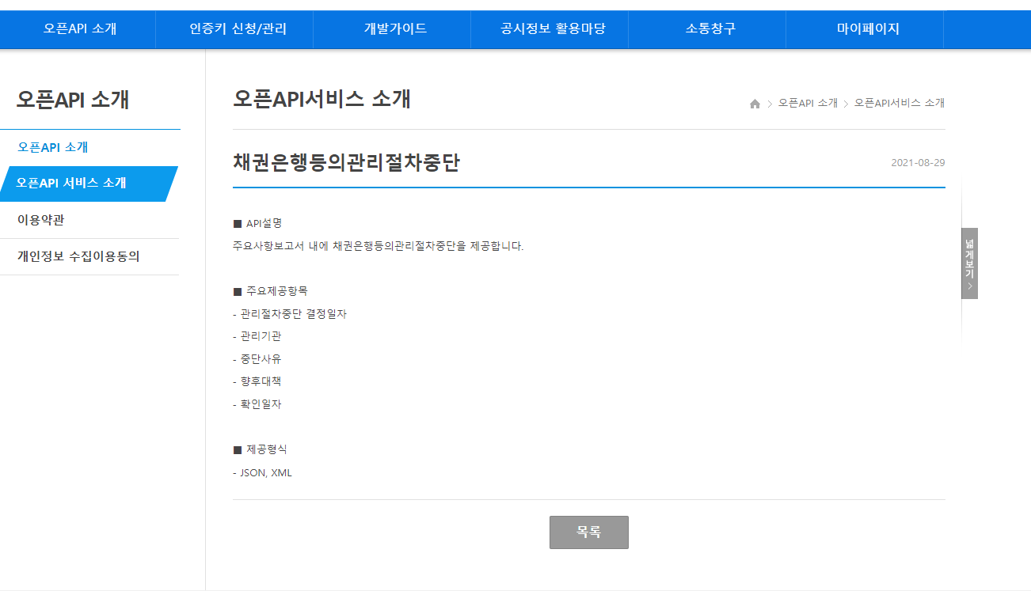
화면번호 | VIEW_0002-2 | 화면명 | 오픈API 서비스 소개 (상세)
기능번호 | 요청내용
FUN_001 | 오픈API 서비스 목록으로 돌아가기
COMTNBBS.NTT_CN
1

Slide 5
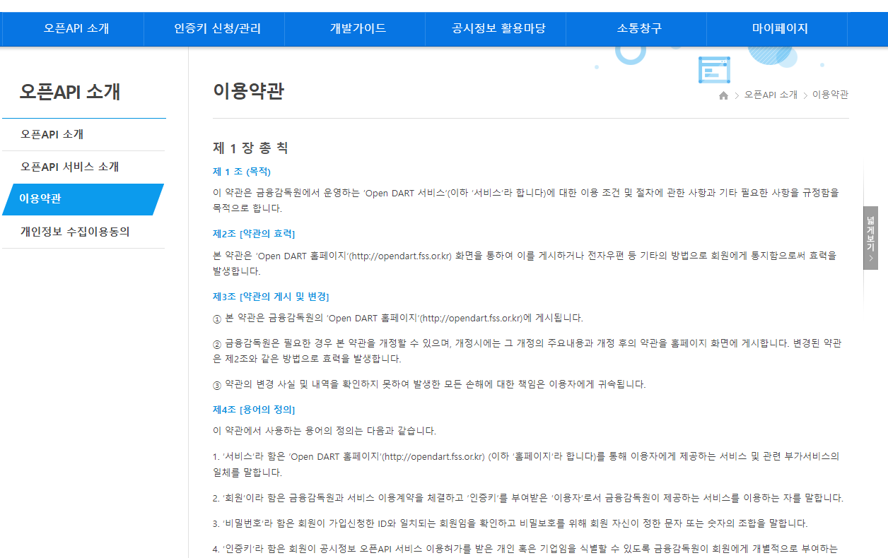
화면번호 | VIEW_0003 | 화면명 | 이용약관
기능번호 | 요청내용
FUN_001 | 이용약관 보기
1
정적 텍스트

Slide 6
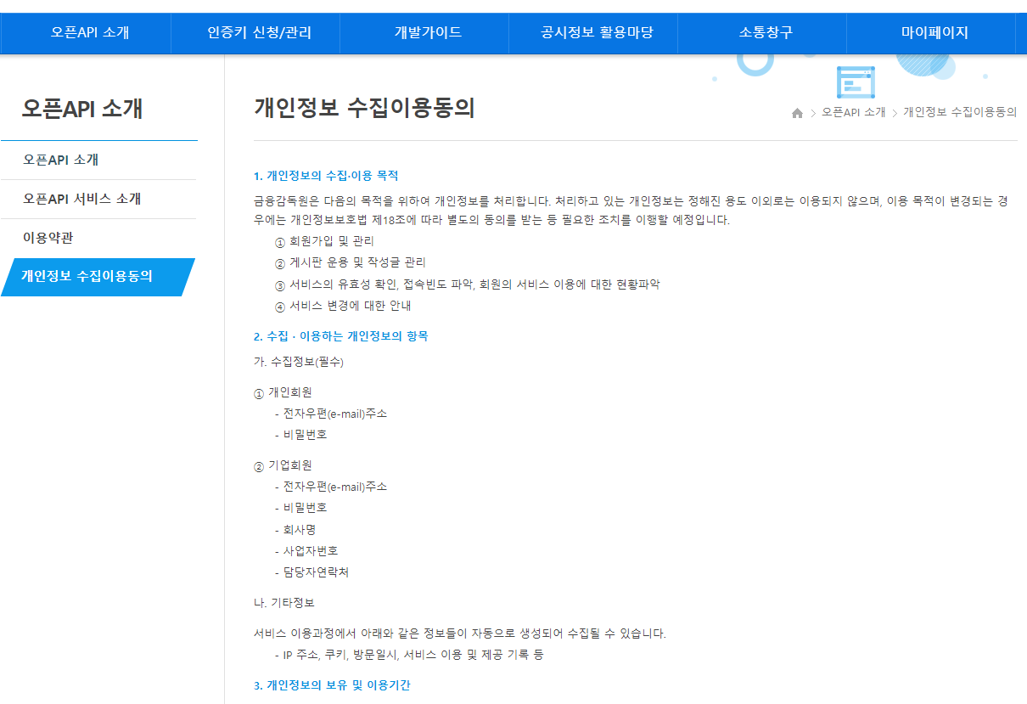
화면번호 | VIEW_0004 | 화면명 | 개인정보 수집이용동의
기능번호 | 요청내용
FUN_001 | 개인정보 수집이용동의 보기
1
정적 텍스트

Slide 7
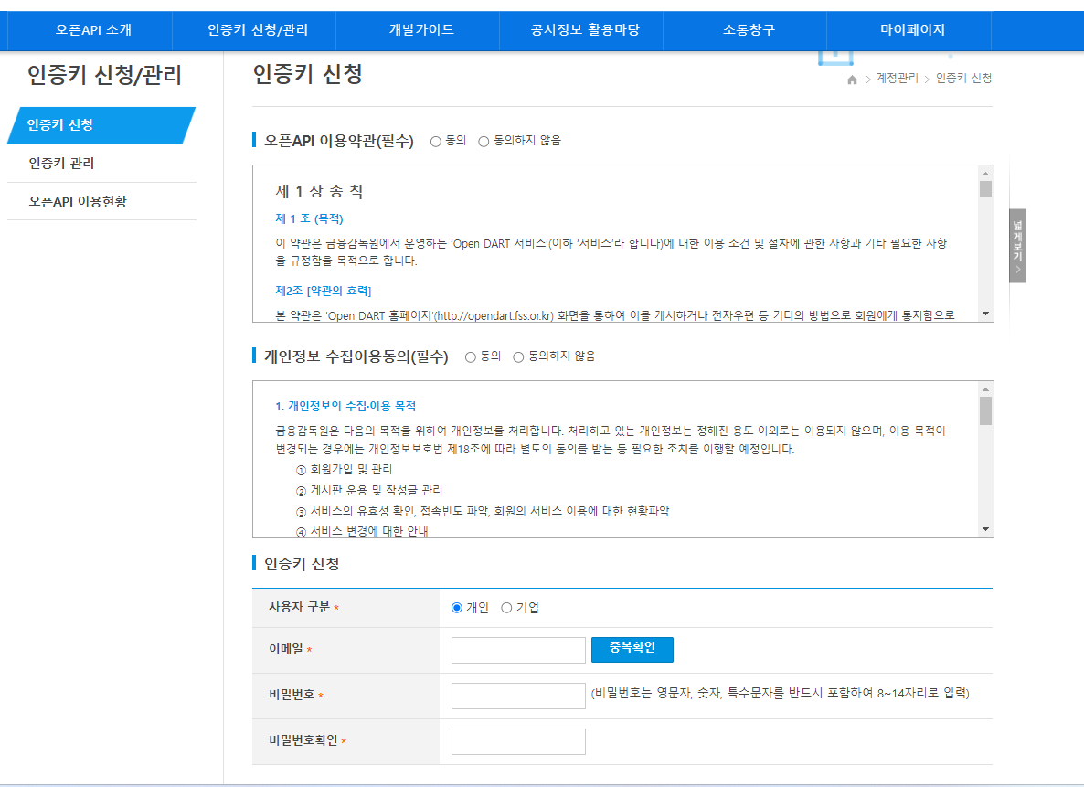
화면번호 | VIEW_0005-1 | 화면명 | 인증키 신청
기능번호 | 요청내용
FUN_001 | 인증키 신청
FUN_002 | 이메일 중복 확인
1
정적 텍스트
COMTCCMNDETAILCODE.CODE_NM
2
정적 텍스트

Slide 8
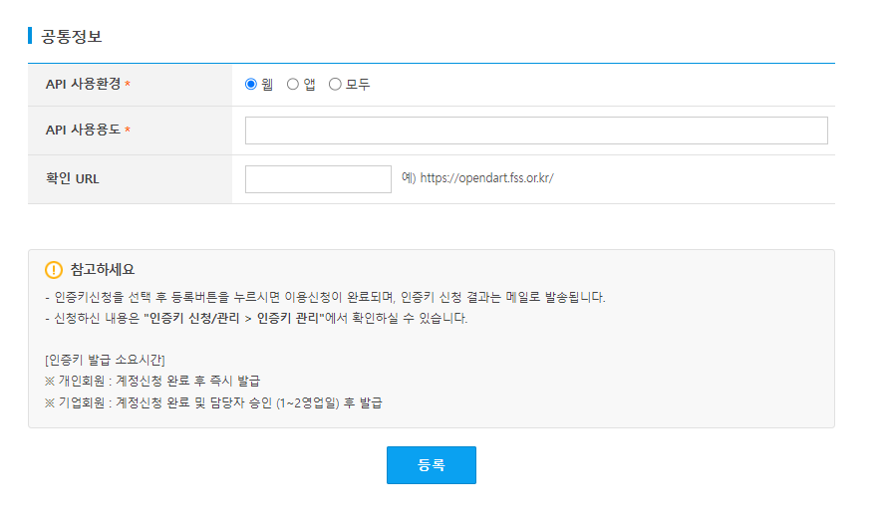
화면번호 | VIEW_0005-2 | 화면명 | 인증키 신청
기능번호 | 요청내용
FUN_003 | 등록
COMTCCMNDETAILCODE.CODE_NM
3
정적 텍스트

Slide 9
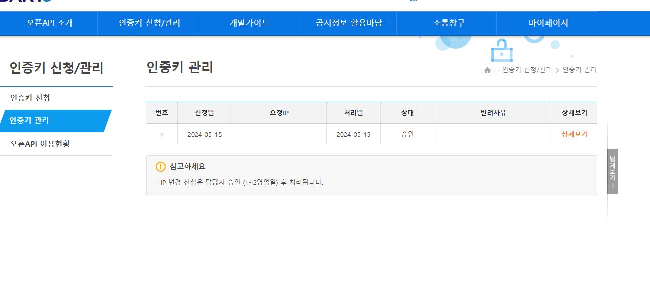
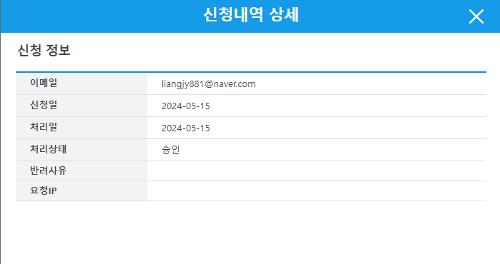
화면번호 | VIEW_0006 | 화면명 | 인증키 관리
기능번호 | 요청내용
FUN_001 | 인증키 관리
FUN_002 | 상세보기
1
2

Slide 10
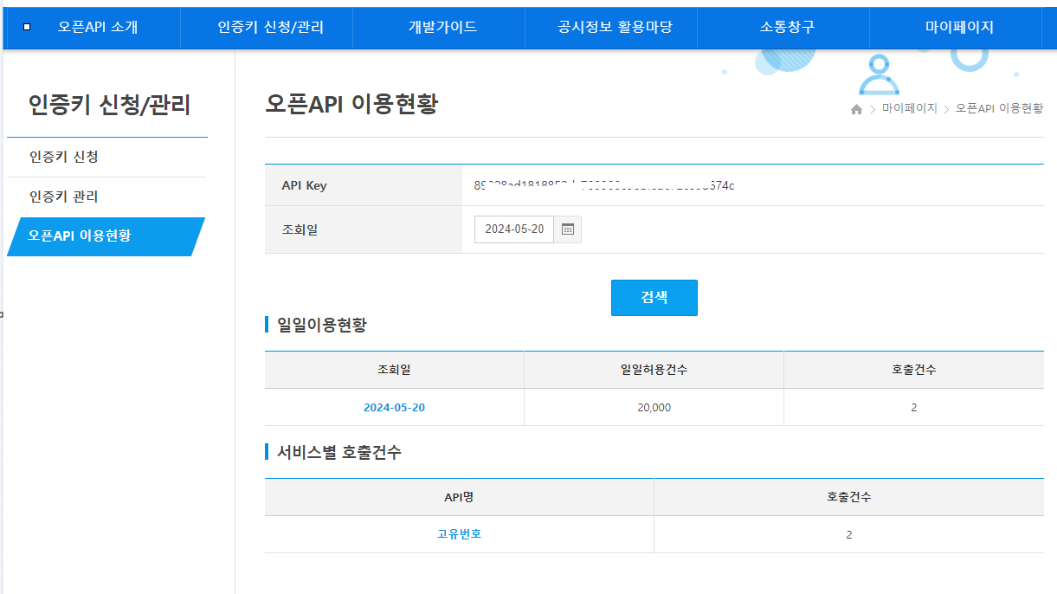
화면번호 | VIEW_0006 | 화면명 | 오픈 API 이용현황
기능번호 | 요청내용
FUN_001 | 오픈 API 이용현황
FUN_002 | 검색
1
2

Slide 11
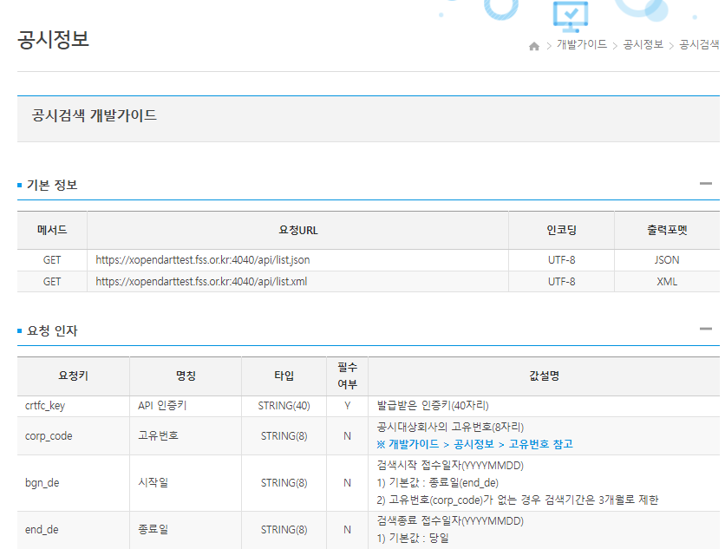
화면번호 | VIEW_0003 | 화면명 | 이용
기능번호 | 요청내용
FUN_000 | 화면조회
1
TBL_OD_GUIDEDTLS.ITEM_NM ( 컬럼추가)
TBL_OD_GUIDEDTLS.ITEM_DS
(컬럼추가)

